Slide 1

OMD103
Bilgisayar Programlama
(Dr. Gürşah GÜRÜF)

Slide 2
MATLAB’İN SAYI YUVARLAMA FONKSİYONLARI
MATLAB’in ondalıklı sayıları yuvarlama amacıyla sıklıkla kullanılan 4 adet hazır fonksiyonu vardır. Bunlar:
  fix
  round
  ceil
  floor

Slide 3
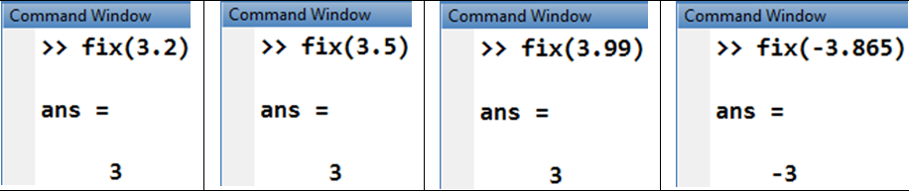
fix(x)
Kendisine parametre (argüman) olarak aldığı x ondalıklı sayısını 0 (Sıfır) yönünde karşılaştığı ilk tamsayıya yuvarlar.

Slide 4
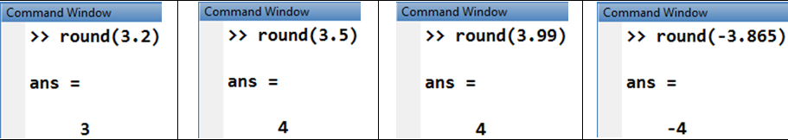
round(x)
Kendisine parametre (argüman) olarak aldığı x ondalıklı sayısını kendisine en yakın tamsayıya yuvarlar.

Slide 5
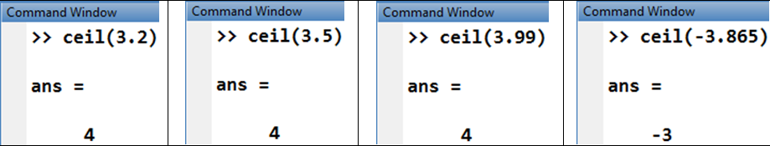
ceil(x)
Kendisine parametre (argüman) olarak aldığı x ondalıklı sayısını pozitif sonsuz yönünde karşılaştığı ilk tamsayıya yuvarlar.

Slide 6
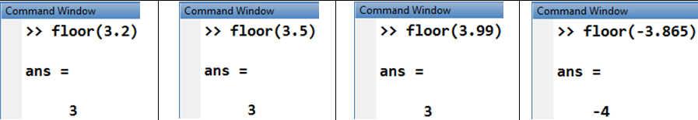
floor(x)
Kendisine parametre (argüman) olarak aldığı x ondalıklı sayısını negatif sonsuz yönünde karşılaştığı ilk tamsayıya yuvarlar.

Slide 7
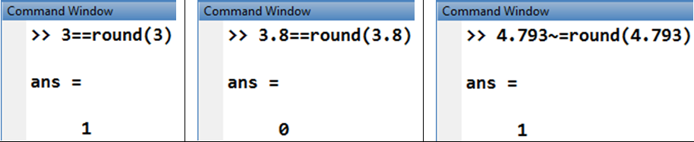
BİR SAYININ TAMSAYI VEYA ONDALIKLI SAYI OLUP OLMADIĞININ ARAŞTIRILMASI
Bir sayı tamsayı ise sayının kendisi sayının yuvarlanmışına eşittir.
Bir sayı yuvarlanmışına eşit değilse ondalıklı bir sayıdır.

Slide 8
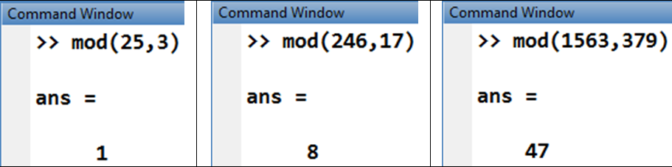
mod FONKSİYONU İLE KALAN BULMA
mod(x,y) x sayısının y sayısına bölümünden kalanı verir.
x=y*bölüm+kalan x=y*fix(x/y)+mod(x,y)

Slide 9
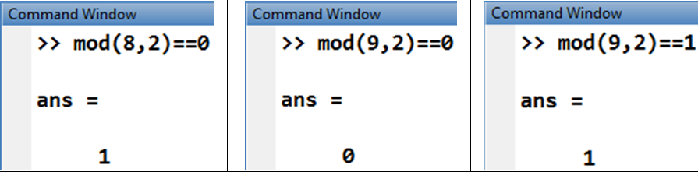
BİR SAYININ ÇİFT SAYI VEYA TEK SAYI OLUP OLMADIĞININ ARAŞTIRILMASI
Bir sayı ikiye tam olarak bölünebiliyorsa yani sayının ikiye bölümünden kalan sıfırsa bu sayı bir çift sayıdır.
Bir sayının ikiye bölümünden kalan 1 ise bu sayının bir tek sayıdır.

Slide 10
rand FONKSİYONU RASTGELE SAYI ÜRETİMİ
rand(n,m) fonksiyonu MATLAB’de nxm boyutunda ve elemanları rastgele sayılar olan bir matris oluşturur. Oluşturulan bu rastgele sayılar 0 ile 1 arasındadır ve düzgün dağılımlıdır.
Üretilmek istenen matris kare bir matris ise yani n satır sayısı, m sütun sayısına eşit ise rand(n,n) yerine sadece rand(n) kullanılabilir.
0 ile 1 arasında rastgele ondalıklı bir skaler sayı üretmek için ise rand(1) fonksiyonunun kullanımı yeterlidir.
Rastgele sayılardan oluşan bu matrisin tüm elemanlarını k gibi bir sayı ile çarparak sayıları 0 ile k aralığına çekebiliriz.
Ondalıklı sayılardan oluşmuş bir matrisin elemanlarını yuvarlayıp tamsayı yapmak için herhangi bir yuvarlama fonksiyonunu, mesela round fonksiyonunu kullanabiliriz.

Slide 11
AŞAĞIDAKİ MATLAB DEYİMLERİ KOMUT PENCERESİNDE ÇALIŞTIRILDIKLARINDA NASIL ÇIKTILAR ÜRETİRLER?
>> a=rand(1,10)
>> b=fix(rand(3,5))
>> c=round(40*rand(5,3))
>> d= 40*round(rand(5,3))
>> e=round(10+40*rand(5,3))
>> f=10+40*round(rand(5,3))
>> g=round(50+250*rand(3,4))
>> h=round(1000*rand(1))

Slide 12
zeros FONKSİYONU İLE SADECE 0’LAR İÇEREN BİR MATRİSİN OTOMATİK OLARAK OLUŞTURULMASI
  zeros(n,m) fonksiyonu nxm boyutunda (n satırlı ve m sütunlu) ve her bir elemanı 0 olan bir matris üretmek amacıyla kullanılır.
  Üretilmek istenen matris kare bir matris ise yani n satır sayısı, m sütun sayısına eşit ise zeros(n,n) yerine sadece zeros(n) kullanılabilir.
  >> zeros(1,3)
  >> zeros(3,1)
>> zeros(4,4)
>> zeros(4)
>> zeros(3,5)
zeros(3,5) deyimi acaba fix(rand(3,5)) deyimi ile aynı sonucu üretir mi?

Slide 13
ones FONKSİYONU İLE SADECE 1’LER İÇEREN BİR MATRİSİN OTOMATİK OLARAK OLUŞTURULMASI
  ones(n,m) fonksiyonu nxm boyutunda (n satırlı ve m sütunlu) ve her bir elemanı 1 olan bir matris üretmek amacıyla kullanılır.
  Üretilmek istenen matris kare bir matris ise yani n satır sayısı, m sütun sayısına eşit ise ones(n,n) yerine sadece ones(n) kullanılabilir.
  >> ones(1,3)
  >> ones(3,1)
>> ones(4,4)
>> ones(4)
>> ones(3,5)
ones(3,5) deyimi acaba ceil(rand(3,5)) deyimi ile aynı sonucu üretir mi?

Slide 14
DÖNGÜLER
Birçok uygulamada bazı işlemlerin tekrar tekrar gerçekleştirilmesi gerekir. Bizlere bu imkanı sağlayan programlama yapılarına döngü denir.
MATLAB’de döngü oluşturmak amacıyla kullanılan for ve while adında 2 tekrarlama deyimi vardır.

Slide 15
DÖNGÜ OLUŞTURMA KURALLARI
1- Döngü değişkeninin başlangıç değeri belirlenir.
2- Döngü değişkeninin bitiş değeri belirlenir.
3- Döngü değişkeninin bitiş değerine ulaşıp ulaşmadığı test edilir.
4- İstenen işlem gerçekleştirilir.
5- Döngü değişkeni, döngü içinde adım miktarı kadar artırılır yada azaltılır.

Slide 16
for DÖNGÜSÜ
for döngü değişkeni = başlangıç:artış miktarı:bitiş
komutlar
end
for döngü değişkeni = başlangıç:bitiş
komutlar
end
artış miktarı otomatik olarak 1 atanır.
döngü değişkeni sayaç olarak da adlandırılır.

Slide 17
UYGULAMA
1 sayısı ile klavyeden girilen herhangi bir sayı arasındaki ardışık sayıların toplamını for döngüsü kullanarak hesaplayan ve ekrana basan bir düzyazı MATLAB programı yazınız.
n sayısı 0 veya negatifse hangi toplam elde edilir?
n=input('Lutfen Bir Sayi Giriniz : ');
toplam=0; %Toplamada Etkisiz Eleman
for i=1:n
toplam=toplam+i;
%fprintf('Toplam = %d \n',toplam);
end
fprintf('Toplam = %d \n',toplam); %Gauss Teoremi???

Slide 18
for i=5:1
end
Yandaki for döngüsü kaç kere işletilir?
for i=1:-1:5
end
Yandaki for döngüsü kaç kere işletilir?

Slide 19
while DÖNGÜSÜ
while koşul
işlem_1
işlem_2
işlem_n
end
koşul denilen şey sonucu BİR veya
SIFIR olan bir eşitlik testi, karşılaştırma
işlemi veya mantıksal bir test olabilir.

Slide 20
UYGULAMA
Ekrana adınızı ve soyadınızı 10 kez yazan bir MATLAB programını while döngüsü kullanarak oluşturunuz.
i=1; %sayac
while i<=10
disp('Deniz Dal');
i=i+1;
end
% for Dongusu ile Cozum
for i=1:10
disp('Deniz Dal');
end

Slide 21
UYGULAMA
1 sayısı ile klavyeden girilen herhangi bir sayı arasındaki ardışık sayıların çarpımını while döngüsü kullanarak hesaplayan ve ekrana basan bir düzyazı MATLAB programı yazınız.
Bu satır çözümden çıkarılırsa ne olur?
n=input('Lutfen Bir Sayi Giriniz : ');
carpim=1; %Carpmada Etkisiz Eleman
i=1;
while i<=n
carpim=carpim*i;
i=i+1;
%fprintf('Carpim = %d \n',carpim);
end
fprintf('Carpim = %d \n',carpim); %Faktoriyel ??????
Komut penceresi kontrolünü kaybettiğinizde (mesela programınız sonsuz bir döngünün içerisine girdiyse) CTRL+C tuş kombinasyonunu kullanabilirsiniz.

Slide 22
UYGULAMA
Asağıdaki while döngüsü kaç kere işletilir?
devamEt=1;
i=0; %sayac
while devamEt
disp('Deniz Dal');
i=i+1;
end
Yandaki programı ekrana 10 kere
“Deniz Dal” yazacak şekilde nasıl
modifiye edersiniz??????

